Slide 1
NAGHAHARI ANG PANGINOON
Aralin 3 para sa Enero 20, 2024

Slide 2
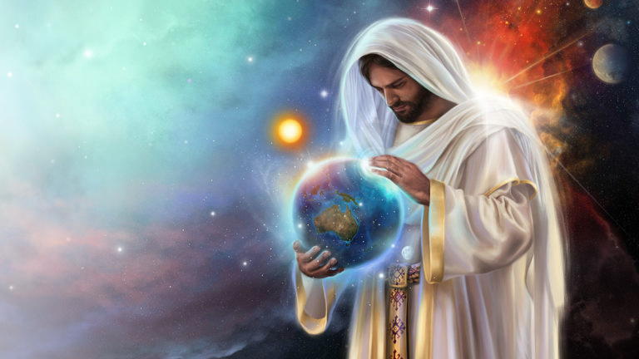
“Ang Panginoon ay naghahari; siya'y nananamit ng karilagan; ang Panginoon ay nananamit ng kalakasan; siya'y nagbigkis niyaon: ang sanglibutan naman ay natatag, na hindi mababago. ."
(Awit 93:1)

Slide 3
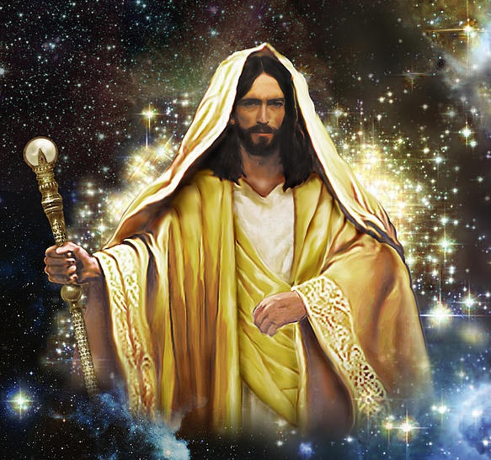
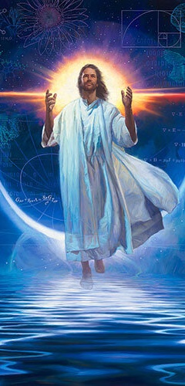
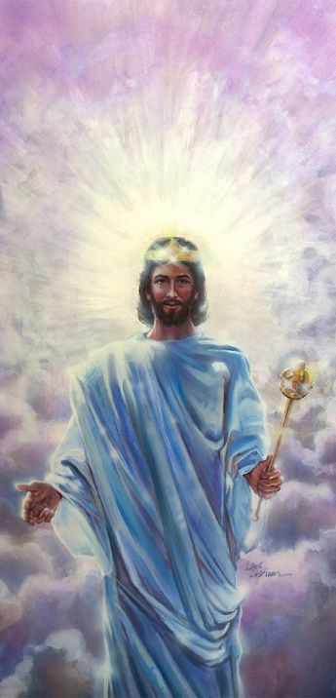
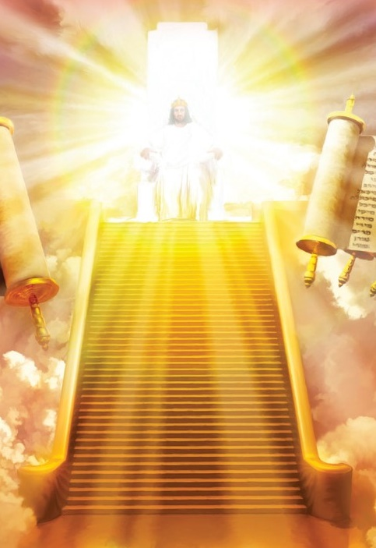
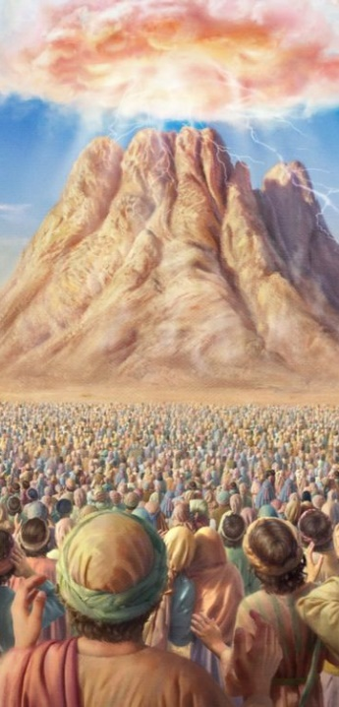
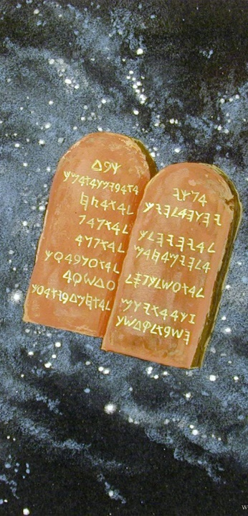
Ipinapahayag ng mga Salmo ang soberanya ng Diyos sa buong Lupa. Siya ang Hari sa bawat makalupang pamahalaan, at sa bawat taong naninirahan sa ating planeta.
Ang Manlalalang (Awit 8; 100)
Ang Hari (Awit 97)
Ang Hukom (Awit 75)
Ang Kautusan (Awit 25)
Ang tipan (Awit 7; 105)
Bagaman maraming pamahalaan ang hindi tumatanggap ng banal na soberanya, at hayagang naghihimagsik laban dito, ang Diyos ay may tapat na mga sakop sa buong daigdig na sumusunod sa tipan na iniaalok sa atin ng Maylalang, Hari at Hukom, at tapat sa kaniyang Kautusan.

Slide 4
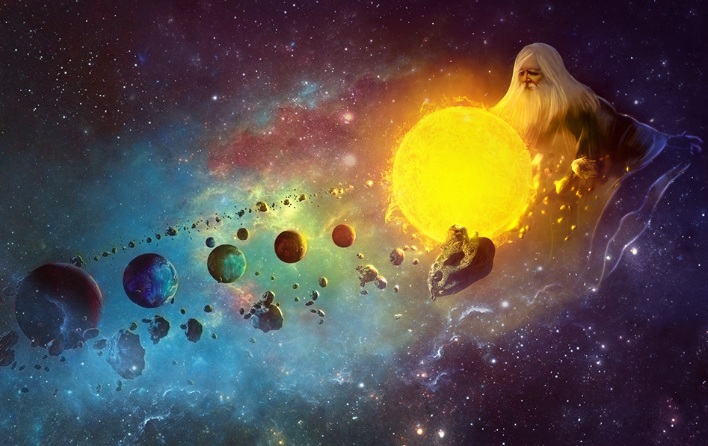
ANG MANLALALANG
“Pagka binubulay ko ang iyong mga langit, ang gawa ng iyong mga daliri, ang buwan at ang mga bituin na iyong inayos” (Awit 8:3)
Bakit ang Diyos ang Panginoon ng buong Lupa?
Siya ay umiral na bago pa umiral ang Mundo: "ikaw ay laging umiiral” (Aw. 93:2)
Siya ay magpapatuloy sa pag-iral kapag ang Lupang ito ay nawala (Aw. 102:25-27)
Siya ay nakahihigit sa alinmang diyos ng mga bansa, na imbensyon ng tao (Aw. 115:2-4)
Ang kalikasan mismo ay nagpapahayag ng kaluwalhatian ng Diyos (Aw. 8:1; 19:1)
Siya ay may kapangyarihan sa kalikasan (Aw. 29:5-8)
Ang mundo ay pag-aari ng Diyos, sapagkat nilikha Niya ito (Aw. 89:11)
Sa pagtingin sa ating paligid, maiisip natin na ang sangkatauhan ay dakila, na nakagawa ito ng mga dakilang gawa at kababalaghan. Ngunit ang salmista ay may pagtitiwala na nagpahayag: “Alamin na ang Panginoon ay Diyos; Siya ang lumalang sa atin…”(Aw. 100:3).
Tayo ay mga katiwala lamang ng nilikha ng Diyos (Awit 8:5-9). Siya lang ang nararapat sa ating pinakamataas na pagsamba at katapatan.

Slide 5
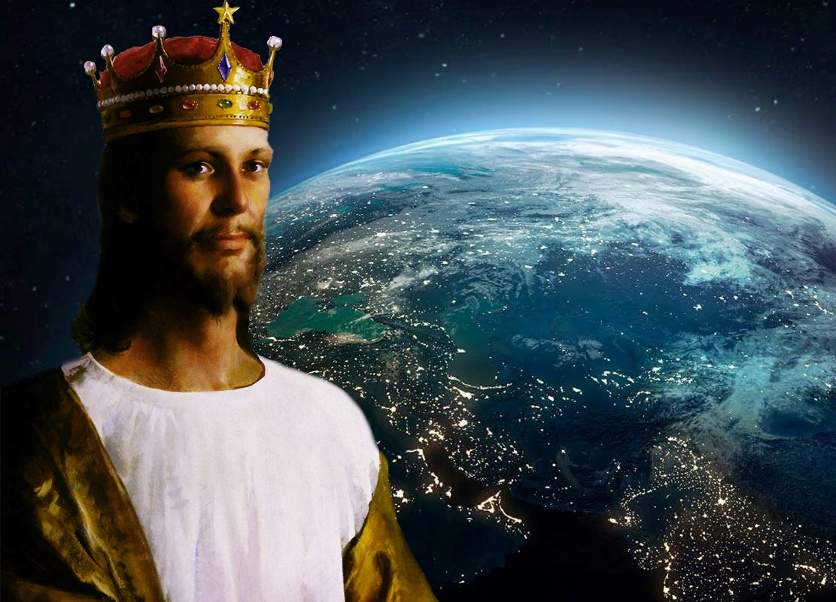
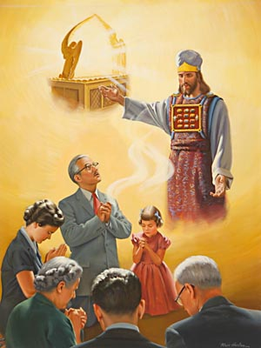
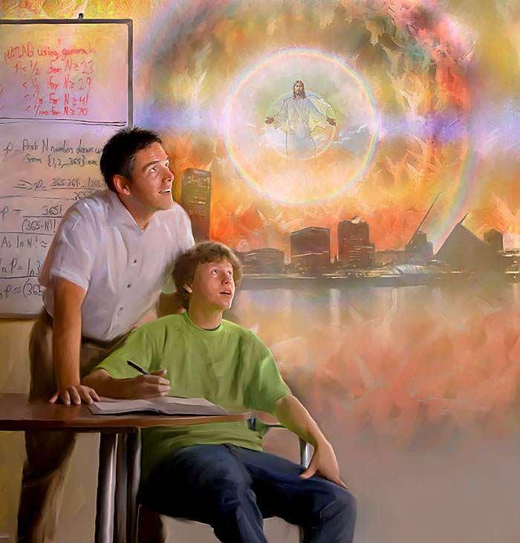
“Ang Panginoon ay naghahari; magalak ang lupa; matuwa ang karamihan ng mga pulo.” (Awit 97:1)
ANG HARI
Ipinakikita ng Mga Awit ang Diyos bilang isang hari na nakadamit ng karangalan, kamahalan at lakas (Aw. 93:1), na natatakpan ng liwanag (Ps. 104:2). Ayon sa Mga Awit, bakit ipinahayag na Hari ang Diyos?
Dahil Siya ay Manlalalang (Awit 149:2)
Dahil Siya ay Tagapagligtas (Awit74:12)
Dahil itinatag niya ang mundo (Awit 96:10)
Dahil siya ay maawain (Awit 98:3)
Dahil ito ay tama (Awit 97:2)
Dahil pinagsasama nito ang Langit at Lupa sa papuri (Awit 148)
Sa kabila ng pagiging Hari ng buong Lupa at namumuno nang may katarungan at awa, kakaunti ang kumikilala sa Kanyang soberanya.
Gayunpaman, ang kanyang mga alagad ay nalulugod sa kanyang matuwid na paghatol (Awit 97:8, 12). Sa pamamagitan ng pananampalataya, ang mga tao ng Diyos ay nagagalak sa pagtatatag ng Kaharian ng Diyos sa pamamagitan ng pagtubos na ministeryo ni Kristo at umaasa sa katuparan ng Kaharian sa Kanyang ikalawang pagparito (Dan. 2:44).

Slide 6
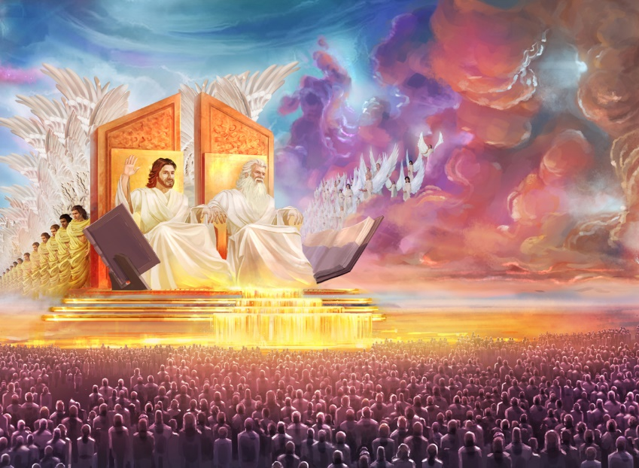
HUKOM
“Pagka aking nakamtan ang takdang kapanahunan, hahatol ako ng matuwid” (Awit 75:2)
Bilang soberanong Hari, ang Diyos ay Tagapagbigay din ng Batas at Hukom (Awit 99:7; 7:11). Malinaw na inilalarawan ng Awit 75 ang gawain ng Hukom at ang proseso at kasukdulan ng kanyang paghatol:
Ang Hukom ay nagtakda ng panahon kung kailan siya magsisimulang humatol (Awit 75:2)
Ang paghatol ay isasagawa bago ang sangkatauhan mismo ang magwasak sa Lupa (Awit 75:3)
Bago hatulan ang bawat kaso, ang Diyos ay nagbabala at nagbibigay ng pagkakataon sa masasama na magsisi (Awit 75:4-7)
Sa katapusan ng paghuhukom, ibubuhos ng Diyos ang mga salot ng saro ng poot, na puno ng halo-halong alak, sa masasama (Awit . 75:8)
Sa panahong iyon, magkakaroon ng tapat na nalalabi sa Lupa na magpupuri sa Diyos (Awit 75:9)
Sa wakas, lahat ng hindi nagsisising makasalanan ay pupuksain magpakailanman; at ang matuwid ay mabubuhay magpakailanman (Awit 75:10)
Bakit nagpapasalamat ang salmista sa Diyos bago magsalita ng paghatol (Awit 75:1)?
Dahil ang mga nagtitiwala sa pag-ibig ng Diyos ay walang dapat ikatakot sa paghatol, dahil ang ating mga kasalanan ay pinatawad na at nagtitiwala tayo sa Tagapagtanggol na hindi natatalo sa asunto (Santiago 2:13; 1Jn. 2:1).

Slide 7
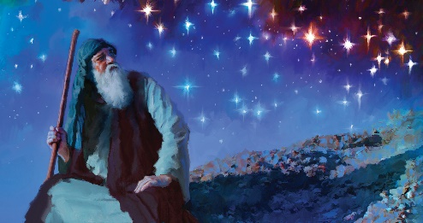
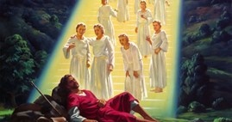
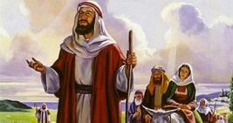
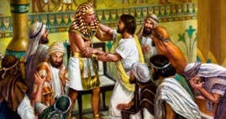
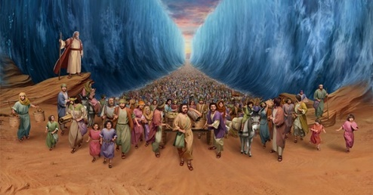
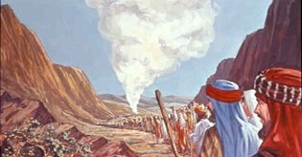
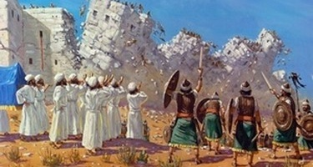
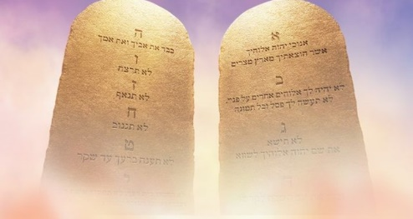
ANG KASUNDUAN
“Ikaw ay bumangon, Oh Panginoon, sa iyong galit, magpakataas ka laban sa poot ng aking mga kaaway; at gumising ka dahil sa akin; ikaw ay nagutos ng kahatulan!” (Awit 7:6)
Ang katiyakan na ang bayan ng Diyos ay mapapawalang-sala sa paghatol ay batay sa tipan na ginawa ng Diyos sa kanila (Aw. 105:7-8).
Nakipagtipan siya kina Abraham at Isaac (Aw. 105:9)
Pinagtibay niya ito kay Jacob, na siyang Israel (Aw. 105:10-11)
Yamang sila ay kakaunti at mahina, iningatan Niya sila (Aw. 105:12-15)
Iniligtas Niya ang Israel sa pamamagitan ni Jose (Aw. 105:16-24)
Noong sila ay naalipin, pinalaya Niya sila (Aw. 105:25-38)
Iningatan Niya sila sa disyerto (Aw. 105:39-43)
Pinatira Niya sila sa Canaan, ang Lupang Pangako (Awit 105:44)
Bilang bahagi ng kasunduan, dapat sundin ng mga tao ang Kautusan (Awit 105:45)
Binibigyan tayo ng Diyos ng Kanyang katarungan at proteksyon; Iniligtas niya tayo sa kasamaan at sinasagip tayo. Ang bahagi natin ay yakapin ang kanyang tipan at maging handa na sundin ang kanyang kautusan.
Tayo ay tinawagan upang ipahayag ang tipan sa mga bansa, upang sila rin ay magpuri sa Diyos (Awit 105:1-4).

Slide 8
“Lahat na landas ng Panginoon ay kagandahang-loob at katotohanan sa mga gayon na nangagiingat ng kaniyang tipan at kaniyang mga patotoo” (Awit 25:10)
ANG KAUTUSAN
Ang mga “patotoo” ay malapit na kaugnay ng kasunduan. Ang mga patotoo ay ang hanay ng mga batas at ordenansa na ibinigay ng Diyos sa kanyang mga tao bilang pundasyon ng pamahalaan ng kanyang Kaharian.
Lahat ng patotoo ay nagmula sa iisang pinagmulan: ang sampung utos. Ano ang sinasabi sa atin ng Mga Awit tungkol sa Kautusan o patotoo?
Awit 1:1-3. Sila ang nagpapasaya at nagpapabunga sa atin
Awit 25:10. Ginagabayan nila tayo sa mga landas ng awa at katotohanan
Awit 93:5. Binibigyan nila tayo ng seguridad, dahil matatag sila
Awit 112:1-2. Sila ay isang pagpapala sa ating pamilya.
Awit 119:165. Binibigyan nila tayo ng kapayapaan
Awit 119:110. Pinipigilan nila tayong mahulog sa mga bitag ng kalaban
Ang mga salmista ay sumasamo sa Diyos, na siyang Maylalang, Hari, Hukom, Soberano ng Tipan, at Tagapagbigay-Kautusan. Sa mundo maaari tayong maging ligtas at sigurado, kahit na sa gitna ng kaguluhan ng malaking Kontrobersya, dahil ang Diyos ay may kapangyarihan at tapat sa lahat ng kanyang ginagawa at sinasabi.

Slide 9
“Makatarungang inaangkin ng ating Tagapaglikha ang karapatang gawin ang Kanyang nais sa Kanyang mga nilalang. May karapatan Syang mamahala ayon sa Kanyang kalooban, at hindi ayon sa pagpili ng tao. Ngunit Siya ay hindi isang mahigpit na hukom, isang malupit, mahirap na pinagkakautangan. Siya ang mismong bukal ng pag-ibig, ang nagbibigay ng biyayang hindi mabilang. [...] Hindi tayo karapat-dapat sa lahat ng Kanyang mga benepisyo; ngunit ang mga ito ay nagpapatuloy sa atin, sa kabila ng ating hindi pagiging karapat-dapat at kawalan ng pasasalamat. Kung gayon, itigil ang pagrereklamo na parang kayo ay mga alipin sa ilalim ng isang mahirap na tagapangasiwa. Si Jesus ay mabuti. Purihin Siya. Purihin Siya na siyang kalusugan ng iyong mukha, at iyong Diyos
EGW (Testimonies for the Church, volume 5, page 314.4)

